Slide 1
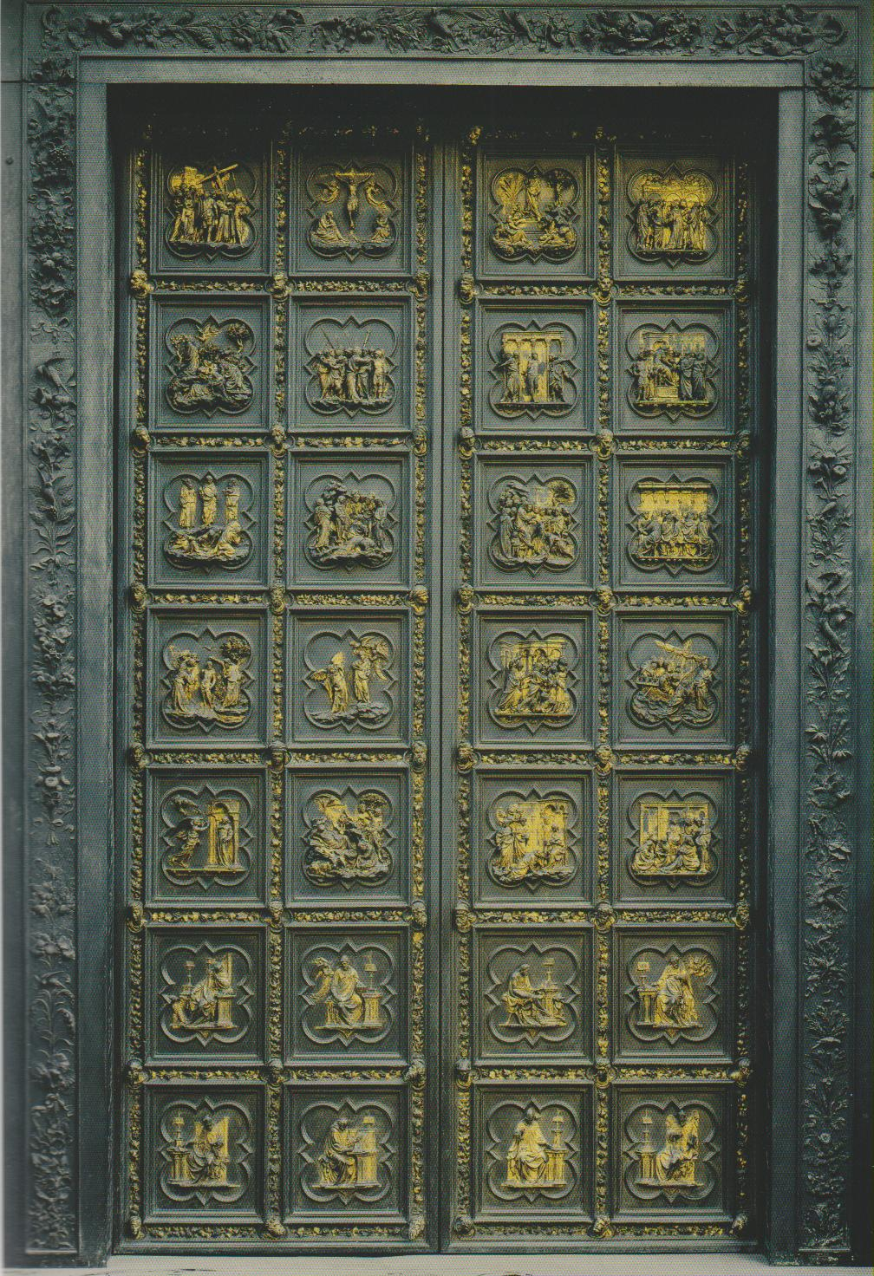
Notes:
Lorenzo Ghiberti, Porta Nord. 1403-1424, bronzo parzialmente dorato, cm 500 X 270 circa, (esclusi stipiti ed architrave), Firenze ,Battistero

Slide 2
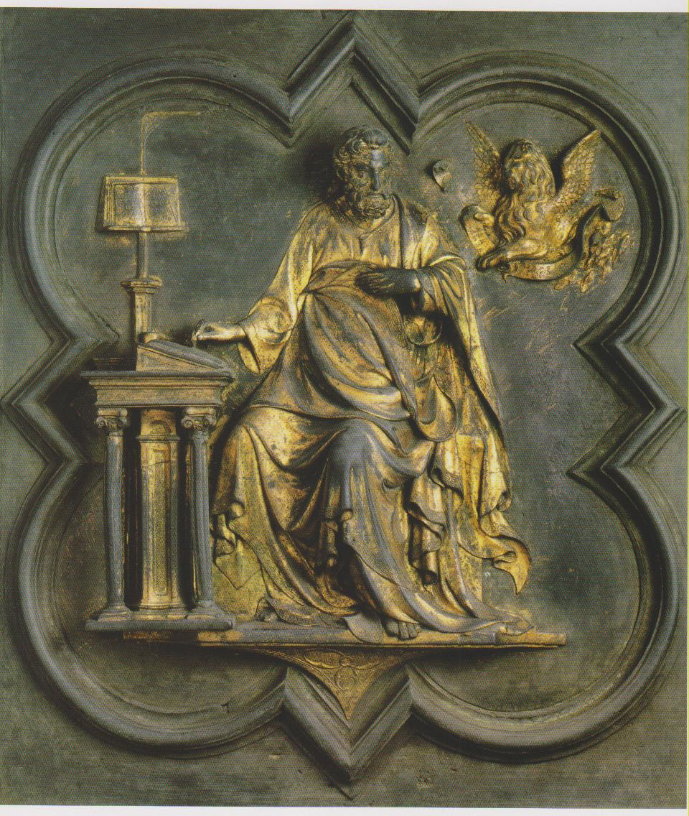
Notes:
Lorenzo Ghiberti, Porta Nord. 1403-1424, bronzo parzialmente dorato, cm 500 X 270 circa, (esclusi stipiti ed architrave), L’Evangelista San Marco. Firenze ,Battistero

Slide 3
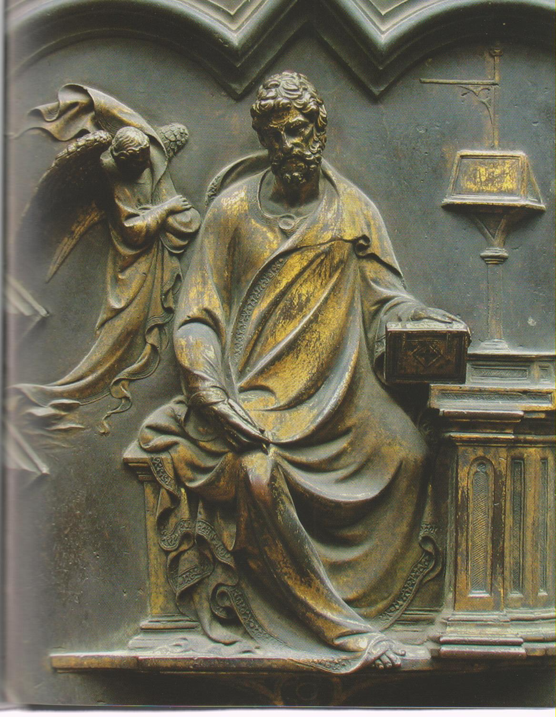
Notes:
Lorenzo Ghiberti, Porta Nord. 1403-1424, bronzo parzialmente dorato, cm 500 X 270 circa, (esclusi stipiti ed architrave), L’evangelista San Matteo, Firenze ,Battistero

Slide 4
Notes:
Lorenzo Ghiberti, Porta Nord. 1403-1424, bronzo parzialmente dorato, cm 500 X 270 circa, (esclusi stipiti ed architrave), L’evangelista San Luca,
Firenze ,Battistero

Slide 5
Notes:
Lorenzo Ghiberti, Porta Nord. 1403-1424, bronzo parzialmente dorato, cm 500 X 270 circa, (esclusi stipiti ed architrave), L’evangelista San giovanni, Firenze ,Battistero

Slide 6
Notes:
Lorenzo Ghiberti, Porta Nord. 1403-1424, bronzo parzialmente dorato, cm 500 X 270 circa, (esclusi stipiti ed architrave), San Gregorio, Firenze ,Battistero

Slide 7
Notes:
Lorenzo Ghiberti, Porta Nord. 1403-1424, bronzo parzialmente dorato, cm 500 X 270 circa, (esclusi stipiti ed architrave),Sant’Agostino, Firenze, Battistero

Slide 8
Notes:
Lorenzo Ghiberti, Porta Nord. 1403-1424, bronzo parzialmente dorato, cm 500 X 270 circa, (esclusi stipiti ed architrave), Autoritratto di Lorenzo Ghiberti,Firenze, Battistero

Slide 9
Notes:
Lorenzo Ghiberti, Porta Nord. 1403-1424, bronzo parzialmente dorato, cm 500 X 270 circa, (esclusi stipiti ed architrave), Ritratto di giovane, Firenze, Battistero
Lorenzo Ghiberti, Porta Nord. 1403-1424, bronzo parzialmente dorato, cm 500 X 270 circa, (esclusi stipiti ed architrave), Firenze, Battistero

Slide 10
Notes:
Lorenzo Ghiberti, Porta Nord. 1403-1424, bronzo parzialmente dorato, cm 500 X 270 circa, (esclusi stipiti ed architrave), Ritratto di giovane, Firenze, Battistero

Slide 11
Notes:
Lorenzo Ghiberti, Porta Nord. 1403-1424, bronzo parzialmente dorato, cm 500 X 270 circa, (esclusi stipiti ed architrave), Ritratto di Profeta,Firenze, Battistero

Slide 12
Notes:
Lorenzo Ghiberti, Porta Nord. 1403-1424, bronzo parzialmente dorato, cm 500 X 270 circa, (esclusi stipiti ed architrave), Annunciazione,Firenze, Battistero

Slide 13
Notes:
Lorenzo Ghiberti, Porta Nord. 1403-1424, bronzo parzialmente dorato, cm 500 X 270 circa, (esclusi stipiti ed architrave), Annunciazione, particolare, Firenze, Battistero

Slide 14
Notes:
Lorenzo Ghiberti, Porta Nord. 1403-1424, bronzo parzialmente dorato, cm 500 X 270 circa, (esclusi stipiti ed architrave), La natività di Gesù, Firenze, Battistero

Slide 15
Notes:
Lorenzo Ghiberti, Porta Nord. 1403-1424, bronzo parzialmente dorato, cm 500 X 270 circa, (esclusi stipiti ed architrave), La natività di Gesù, particolare, Firenze, Battistero

Slide 16
Notes:
Lorenzo Ghiberti, Porta Nord. 1403-1424, bronzo parzialmente dorato, cm 500 X 270 circa, (esclusi stipiti ed architrave), Adorazione dei Magi, Firenze, Battistero

Slide 17
Notes:
Lorenzo Ghiberti, Porta Nord. 1403-1424, bronzo parzialmente dorato, cm 500 X 270 circa, (esclusi stipiti ed architrave), Adorazione dei Magi, particolare Firenze, Battistero

Slide 18
Notes:
Lorenzo Ghiberti, Porta Nord. 1403-1424, bronzo parzialmente dorato, cm 500 X 270 circa, (esclusi stipiti ed architrave), Adorazione dei Magi, particolare,
Firenze, Battistero

Slide 19
Notes:
Lorenzo Ghiberti, Porta Nord. 1403-1424, bronzo parzialmente dorato, cm 500 X 270 circa, (esclusi stipiti ed architrave), Gesù ritrovato al Tempio, Firenze, Battistero

Slide 21
Notes:
Lorenzo Ghiberti, Porta Nord. 1403-1424, bronzo parzialmente dorato, cm 500 X 270 circa, (esclusi stipiti ed architrave), Gesù ritrovato al Tempio, particolare, Firenze, Battistero

Slide 22
Notes:
Lorenzo Ghiberti, Porta Nord. 1403-1424, bronzo parzialmente dorato, cm 500 X 270 circa, (esclusi stipiti ed architrave), Battesimo di Gesù, Firenze, Battistero

Slide 23
Notes:
Lorenzo Ghiberti, Porta Nord. 1403-1424, bronzo parzialmente dorato, cm 500 X 270 circa, (esclusi stipiti ed architrave), battesimo di Gesù, particolare, Firenze, Battistero

Slide 24
Notes:
Lorenzo Ghiberti, Porta Nord. 1403-1424, bronzo parzialmente dorato, cm 500 X 270 circa, (esclusi stipiti ed architrave), Gesù tentato nel deserto, Firenze, Battistero

Slide 25
Notes:
Lorenzo Ghiberti, Porta Nord. 1403-1424, bronzo parzialmente dorato, cm 500 X 270 circa, (esclusi stipiti ed architrave), Gesù tentato nel deserto, particolare, Firenze, Battistero

Slide 26
Notes:
Lorenzo Ghiberti, Porta Nord. 1403-1424, bronzo parzialmente dorato, cm 500 X 270 circa, (esclusi stipiti ed architrave), Gesù salva Pietro che sprofonda nelle acque,
Firenze, Battistero

Slide 27
Notes:
Lorenzo Ghiberti, Porta Nord. 1403-1424, bronzo parzialmente dorato, cm 500 X 270 circa, (esclusi stipiti ed architrave), Gesù scaccia i mercanti dal Tepio, Firenze, Battistero

Slide 28
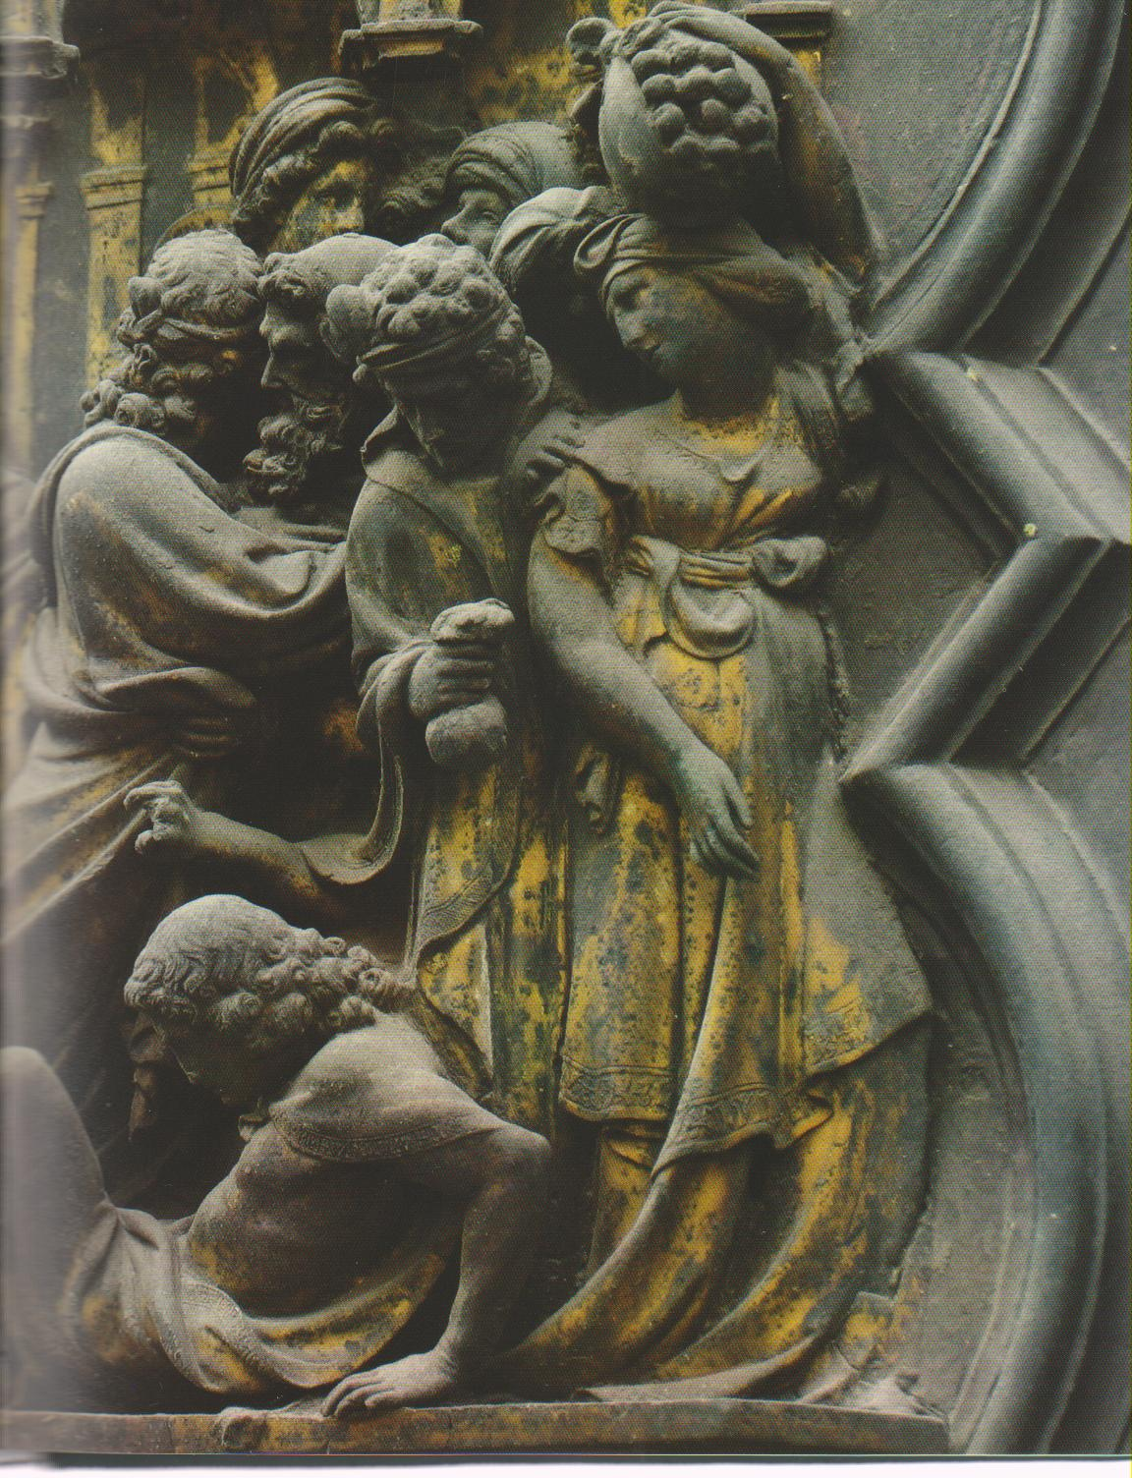
Notes:
Lorenzo Ghiberti, Porta Nord. 1403-1424, bronzo parzialmente dorato, cm 500 X 270 circa, (esclusi stipiti ed architrave), Gesù scaccia i mercanti dal Tempio, particolare, Firenze, Battistero

Slide 29
Notes:
Lorenzo Ghiberti, Porta Nord. 1403-1424, bronzo parzialmente dorato, cm 500 X 270 circa, (esclusi stipiti ed architrave), La trsfigurazione di Gesù, Firenze, Battistero

Slide 30
Notes:
Lorenzo Ghiberti, Porta Nord. 1403-1424, bronzo parzialmente dorato, cm 500 X 270 circa, (esclusi stipiti ed architrave), La resurrezione di Lazzaro, Firenze, Battistero

Slide 31
Notes:
Lorenzo Ghiberti, Porta Nord. 1403-1424, bronzo parzialmente dorato, cm 500 X 270 circa, (esclusi stipiti ed architrave), Gesù entra trionfante in Gerusalemme, Firenze, Battistero

Slide 32
Notes:
Lorenzo Ghiberti, Porta Nord. 1403-1424, bronzo parzialmente dorato, cm 500 X 270 circa, (esclusi stipiti ed architrave), Gesù entra trionfante in Gerusalemme, particolare, Firenze, Battistero

Slide 33
Notes:
Lorenzo Ghiberti, Porta Nord. 1403-1424, bronzo parzialmente dorato, cm 500 X 270 circa, (esclusi stipiti ed architrave), gesù entra trionfante in Gerusalemme, particolare, Firenze, Battistero

Slide 34
Notes:
Lorenzo Ghiberti, Porta Nord. 1403-1424, bronzo parzialmente dorato, cm 500 X 270 circa, (esclusi stipiti ed architrave), Gesù entra trionfante in Gerusalemme, particolare, Firenze, Battistero

Slide 35
Notes:
Lorenzo Ghiberti, Porta Nord. 1403-1424, bronzo parzialmente dorato, cm 500 X 270 circa, (esclusi stipiti ed architrave), Ultima cena di Gesù, Firenze, Battistero

Slide 36
Notes:
Lorenzo Ghiberti, Porta Nord. 1403-1424, bronzo parzialmente dorato, cm 500 X 270 circa, (esclusi stipiti ed architrave), Gesù prega nell’orto degli olivi, Firenze, Battistero

Slide 37
Notes:
Lorenzo Ghiberti, Porta Nord. 1403-1424, bronzo parzialmente dorato, cm 500 X 270 circa, (esclusi stipiti ed architrave), Gesù è tradito da Giuda, Firenze, Battistero

Slide 38
Notes:
Lorenzo Ghiberti, Porta Nord. 1403-1424, bronzo parzialmente dorato, cm 500 X 270 circa, (esclusi stipiti ed architrave), Gesù
prega nell’orto degli olivi, particolare, Firenze, Battistero

Slide 39
Notes:
Lorenzo Ghiberti, Porta Nord. 1403-1424, bronzo parzialmente dorato, cm 500 X 270 circa, (esclusi stipiti ed architrave), Gesù prega nell’orto degli olivi, particolare, Firenze, Battistero

Slide 40
Notes:
Lorenzo Ghiberti, Porta Nord. 1403-1424, bronzo parzialmente dorato, cm 500 X 270 circa, (esclusi stipiti ed architrave), Gesù è flagellato alla colonna, Firenze, Battistero

Slide 41
Notes:
Lorenzo Ghiberti, Porta Nord. 1403-1424, bronzo parzialmente dorato, cm 500 X 270 circa, (esclusi stipiti ed architrave), Pilato se ne lava le mani, Firenze, Battistero

Slide 44
Notes:
Lorenzo Ghiberti, Porta Nord. 1403-1424, bronzo parzialmente dorato, cm 500 X 270 circa, (esclusi stipiti ed architrave), Gesù porta la Croce al Calvario, Firenze, Battistero

Slide 45
Notes:
Lorenzo Ghiberti, Porta Nord. 1403-1424, bronzo parzialmente dorato, cm 500 X 270 circa, (esclusi stipiti ed architrave), Crocefissione di Gesù, Firenze, Battistero

Slide 46
Notes:
Lorenzo Ghiberti, Porta Nord. 1403-1424, bronzo parzialmente dorato, cm 500 X 270 circa, (esclusi stipiti ed architrave), Resurrezione di Gesù, Firenze, Battistero

Slide 47
Notes:
Lorenzo Ghiberti, Porta Nord. 1403-1424, bronzo parzialmente dorato, cm 500 X 270 circa, (esclusi stipiti ed architrave), Resurrezione di Gesù, particolare, Firenze, Battistero

Slide 48
Notes:
Lorenzo Ghiberti, Porta Nord. 1403-1424, bronzo parzialmente dorato, cm 500 X 270 circa, (esclusi stipiti ed architrave), Resurrezione di Gesù, particolare, Firenze, Battistero

Slide 49
Notes:
Lorenzo Ghiberti, Porta Nord. 1403-1424, bronzo parzialmente dorato, cm 500 X 270 circa, (esclusi stipiti ed architrave), Resurrezione di Gesù, particolare,Firenze, Battistero

Slide 50
Notes:
Lorenzo Ghiberti, Porta Nord. 1403-1424, bronzo parzialmente dorato, cm 500 X 270 circa, (esclusi stipiti ed architrave), Ornamento dell’architrave, irenze, Battistero

Slide 51
Notes:
Lorenzo Ghiberti, Porta Nord. 1403-1424, bronzo parzialmente dorato, cm 500 X 270 circa, (esclusi stipiti ed architrave), ornamento dell’architrave, Firenze, Battistero

Slide 52
Notes:
Lorenzo Ghiberti, Porta Nord. 1403-1424, bronzo parzialmente dorato, cm 500 X 270 circa, (esclusi stipiti ed architrave), Ornamento dello stipite, Firenze, Battistero

Slide 53
Notes:
Lorenzo Ghiberti, Porta Nord. 1403-1424, bronzo parzialmente dorato, cm 500 X 270 circa, (esclusi stipiti ed architrave), ornamento dello stipite, Firenze, Battistero

